Slide 1

ДЕПАРТАМЕНТ ОБРАЗОВАНИЯ И НАУКИ ГОРОДА МОСКВЫ
Государственное бюджетное общеобразовательное учреждение
города Москвы «Школа № 626 имени Н.И.Сац»
«Игровые средства по формированию предпосылок финансовой грамотности как компонента функциональной грамотности у детей старшего дошкольного возраста (раздел деньги)»
Подготовила воспитатель : Албу О.Ю.

Slide 2
Индикатор функциональной грамотности
Сферы деятельности
Социальные отношения
общение

Slide 3
Функционально грамотная личность – это человек, ориентирующийся в мире и действующий в соответствии с общественными ценностями, ожиданиями и интересами.

Slide 4
Предпосылки финансовой грамотности как компонента функциональной грамотности:
Создание учебных ситуаций, инициирующих практическую деятельность
Оценочная самостоятельность дошкольников
Приобретение опыта успешной деятельности, разрешения проблем, принятия решений, позитивного поведения
Поисковая активность

Slide 5

Сущность воспитания финансовой грамотности у дошкольников заключается не в организации специального обучения экономике, а в обогащении разных видов детской деятельности экономическим содержанием.

Slide 6


Slide 7
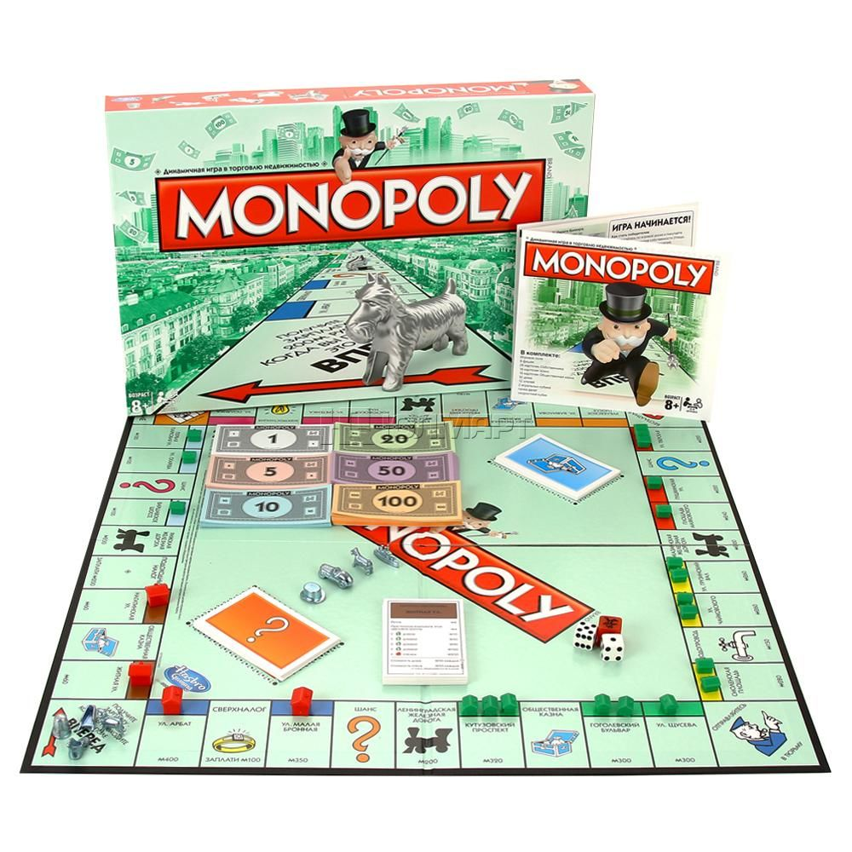
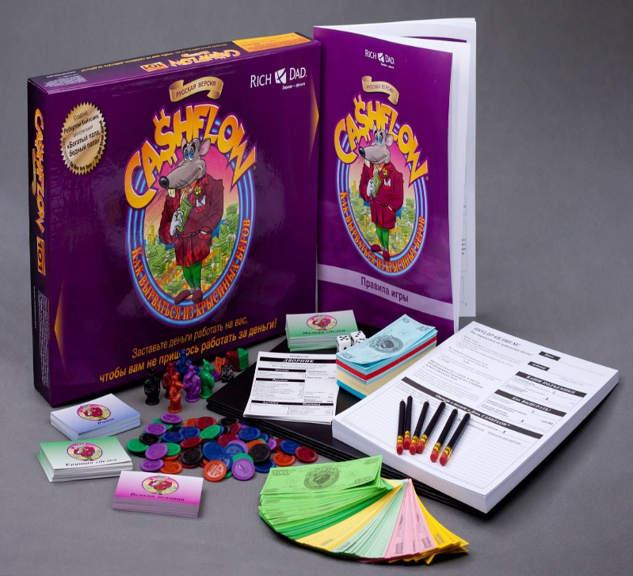
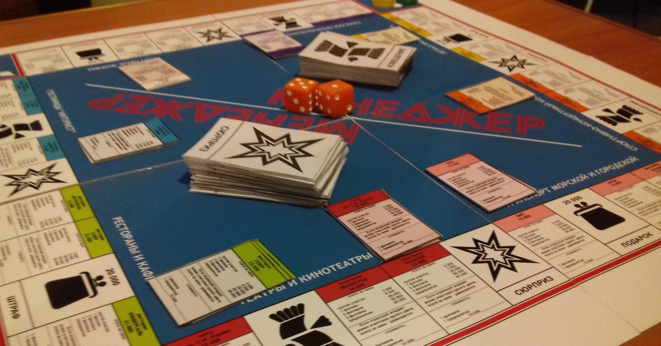
Настольные игры экономического содержания

Slide 8

Аспекты игровой деятельности обучения
финансовой грамотности дошкольников
          Деньги не появляются сами собой, а зарабатываются!
          С начала зарабатываем – потом тратим
          Деньги любят счет
          Финансы нужно планировать

Slide 9

Спасибо за внимание

